Slide 1
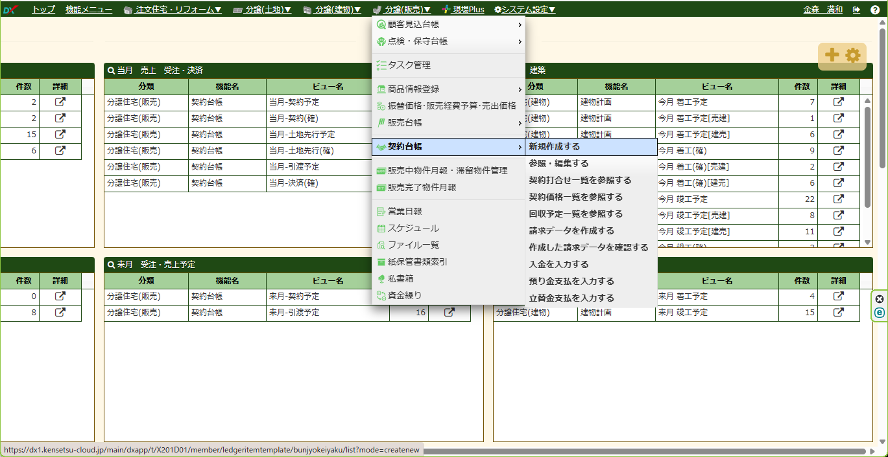
工事請負のみ（工事請負契約、リフォーム工事請負契約） 契約台帳作成
工事請負のみ契約（工事請負契約、リフォームなど）した場合、事業計画が承認されたら、
契約台帳を作成します。

Slide 2
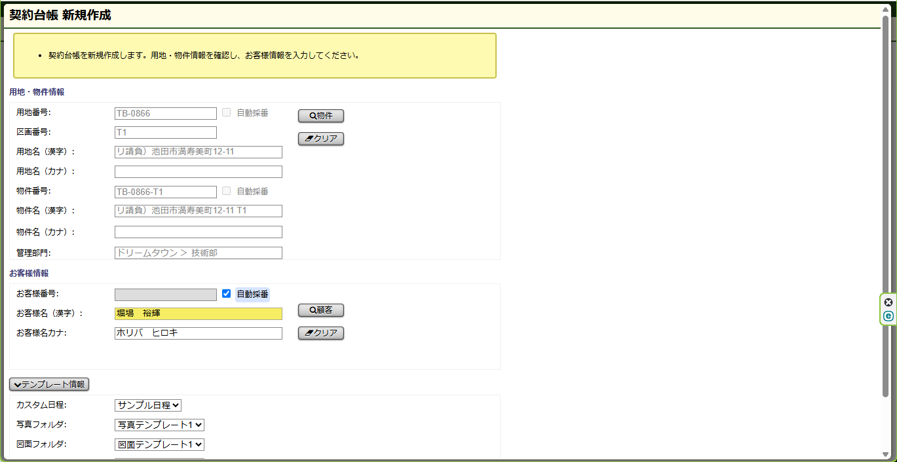
工事請負のみ（工事請負契約、リフォーム工事請負契約） 契約台帳作成
クリックし、対象物件を選択
契約者を顧客台帳に登録している場合、 をクリックし、顧客を選択
契約者を顧客台帳に登録していない場合、自動採番に☑を入れ、お客様名（漢字）とお客様名カナを入力し、 をクリック

Slide 3
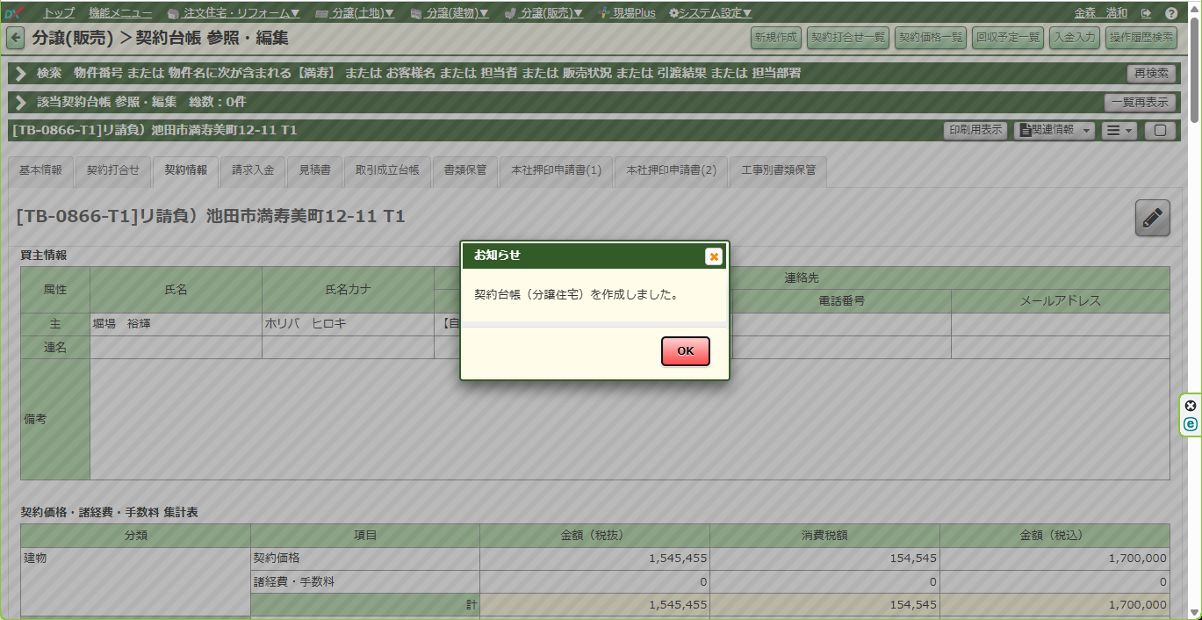
工事請負のみ（工事請負契約、リフォーム工事請負契約） 契約台帳作成

Slide 4
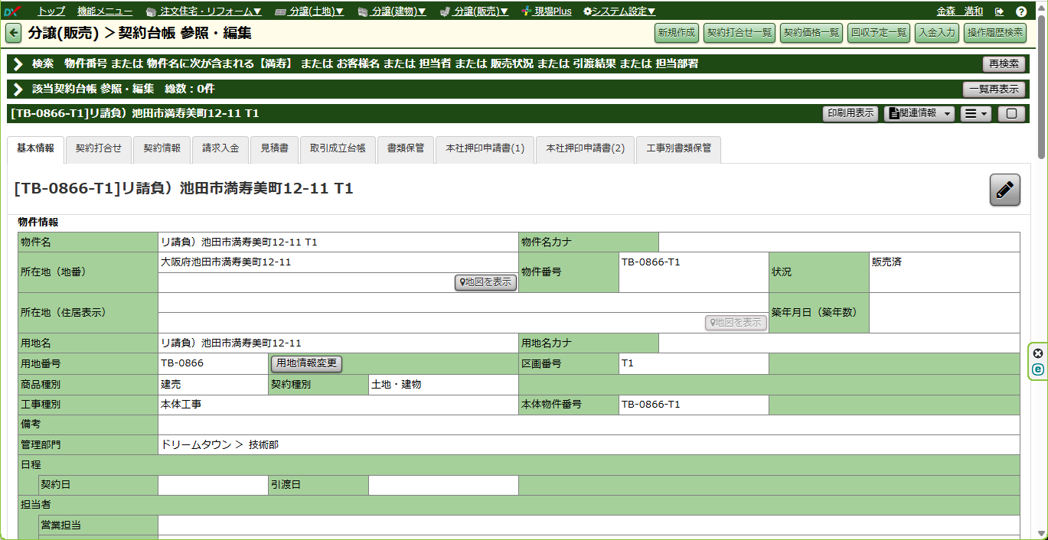
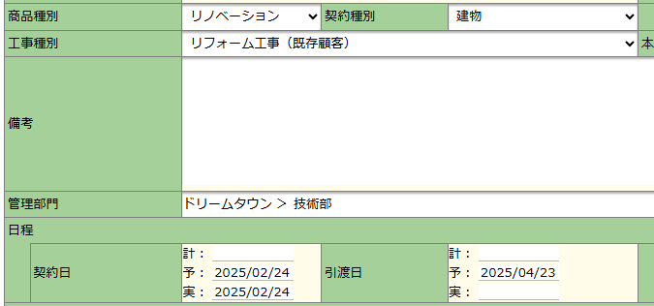
工事請負のみ（工事請負契約、リフォーム工事請負契約） 契約台帳作成
基本情報を登録します
商品種別、契約種別、
工事種別、管理部門、契約日、引渡日、担当者など、入力を入力
入力例

